Slide 1
第二章
Canvas直线的绘制

Slide 2
讲师简介
苗和平
现在一所IT培训结构任职PHP高级讲师兼Web前端讲师。曾在东莞伍联电子科技有限公司任网页美工及.net开发工程师、广州博爱集团任PHP高级工程师兼Web前端工程师、河南海天造价咨询有限公司任项目经理兼PHP高级工程师。

Slide 3
第1课时 坐标系统、填充和描边
本小节学习目标：
1.笛卡尔坐标系
2.网页中的坐标系
3. Canvas中的坐标系
4.填充和描边

Slide 4
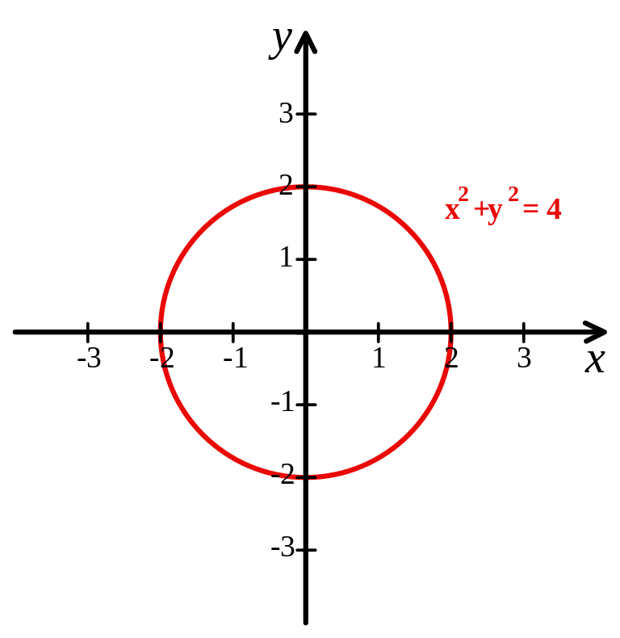
第1课时 坐标系、填充和描边
1.笛卡尔坐标系
初中数学里，学过一种坐标系统，叫做笛卡尔坐标系（Cartesian Coordinate system），是直角坐标系和斜坐标系的统称。
二维的直角坐标系是由两条相互垂直、0 点重合的数轴构成的。在平面内，任何一点的坐标 是根据数轴上 对应的点的坐标设定的。在平面内，任何一点与坐标的对应关系，类似于数轴上点与坐标的对应关系。

Slide 5
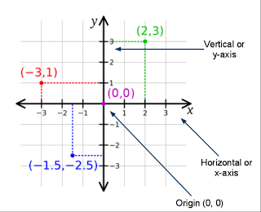
第1课时 坐标系、填充和描边
1.笛卡尔坐标系
二维的直角坐标系通常由两个互相垂直的坐标轴设定，通常分别称为 x轴 和 y轴；两个坐标轴的相交点，称为原点，通常标记为 O ，既有“零”的意思，又是英语“Origin”的首字母。每个点都有一对与之关联的值。这些被称为坐标点，通常表示为(x,y)。x位于水平轴上，y位于垂直轴上。其中(0,0)点是坐标原点。x轴从原点向右方向为正值，反之为负值，y轴从原点向上为正值，反之为负值。

Slide 6
第1课时 坐标系、填充和描边
1. Web中的坐标系
Web中坐标系和数学中的坐标系不一样。Web中的坐标系的原点是在屏幕（浏览器屏幕）的左上角。它也有两个坐标轴，x轴（水平轴）和y轴（垂直轴）。两轴的交汇点（左上角）为坐标原点(0,0)。原点沿x轴向右是正值，原点沿y轴向下是正值。
2. Canvas坐标系
Canvas中2D上下文环境坐标系和3D上下文环境坐标系有区别的。Canvas中2D坐标系和Web的坐标系是一样的。坐标原点(0,0)是在canvas画布的的左上角。有x和y两个轴。x轴向右为正值，y轴向下为正值。在canvas中使用负坐标不会导致canvas不能使用，只不过会移到canvas画布的外面。

Slide 7
第1课时 坐标系、填充和描边
1.描边与填充
2D上下文的两种基本绘图操作是填充和描边。
填充：用指定的样式（颜色、渐变或图像）填充图形。使用fillStyle属性。
CanvasRenderingContext2D对象.fillStyle = 值;
描边：在图形的边缘画线。使用strokeStyle属性。
CanvasRenderingContext2D对象.strokeStyle = 值;
说明：填充和描边属性值可以是字符串、渐变对象或模式对象。默认颜色是黑色。指定颜色值时代表的时字符串。颜色值的格式和css的是一样的。其他的两个值后面的课程在谈论。

Slide 8
第2课时 绘制直线图形
本小节学习目标：
1.Canvas常见的直线图形
2.直线
3. 矩形
4.多边形

Slide 9
第2课时 绘制直线图形
1. Canvas常见的直线图形
在Canvas中，基本图形有2种：一种是直线图形，另一种是曲线图形。本小节主要谈论直线图形。
Canvas常见的直线图形有3种：
直线
矩形
多边形

Slide 10
第2课时 绘制直线图形
1. 直线
在Canvas中，线段也是路径中的一种，被称之为线性路径。两点就能构成一条直线。在Canvas中我们可以使用moveTo()、lineTo()和stroke()这几个方法配合使用来画直线。利用这几个方法，我们可以画一条直线，也可以同时画多条直线。
2D对象.moveTo(x坐标 , y坐标) 定位画笔在画布上的位置，移动画笔到指定的坐标点x轴和y轴，该点就是新的子路径的起始点。该方法并不会从当前路径中清除任何子路径。
2D对象.lineTo(x坐标 , y坐标) 画一条直线到某个点。也可以理解使用直线连接当前端点和指定的坐标点(x坐标 , y坐标)。仅做路径运动，而不存在任何视觉上的绘图效果（上色、描边）。

Slide 11
第2课时 绘制直线图形
1. 直线
在Canvas中，要想看到使用moveTo()和lineTo() 绘制路径的效果，需要借助stroke()这个描边的方法。
2D对象. stroke() 沿着绘制路径的坐标点顺序绘制直线。描边方法。不给运动路径加stroke特效的画是不存在描边效果的，canvas也一样，想要运动路径轨迹能有视觉效果，需要使用相应的上色/描边方法。

Slide 12
第2课时 绘制直线图形
1. 矩形
在Canvas中，矩形分为2种，空心描边矩形和实心填充矩形。
描边矩形
在Canvas中，我们可以使用strokeStyle属性和strokeRect()方法配合使用来画一个描边矩形。
格式：
2D对象.strokeStyle =属性值;
2D对象.strokeRect(x,y,width,height);
说明： strokeStyle属性值可以是颜色值、渐变色、图案其中的任何一个。
注意：strokeStyle必须在strokeRect()之前定义，否则strokeStyle属性无效。

Slide 13
第2课时 绘制直线图形
1. 矩形
填充矩形
在Canvas中，我们可以使用fillStyle属性和fillRect()方法配合使用来画一个填充矩形。
2D对象.fillStyle=属性值;
2D对象.fillRect(x, y, width, height);
说明：fillStyle属性跟strokeStyle属性一样。
fillStyle属性也必须在fillRect()方法之前定义，否则fillStyle属性无效。

Slide 14
第2课时 绘制直线图形
1. 矩形
在Canvas，如果我们想要绘制矩形还可以使用rect()方法。
格式：
2D对象.rect(x,y,width,height);
注意：rect()方法在调用之后，并不会把矩形绘制出来，只有在使用rect()方法之后再调用stroke()方法可以绘制边框矩形。或者调用fill()方法可以绘制填充矩形。调用他们才会把矩形绘制出来。
格式：
2D对象.rect(x,y,width,height);
2D对象.stroke(); //边框矩形 或 2D对象.fill();//填充矩形

Slide 15
第2课时 绘制直线图形
1. 矩形
清空Canvas
在Canvas中，我们可以使用clearRect()方法来清空指定矩形区域。也就是橡皮擦。
2D对象.clearRect(x, y, width, height);
说明：x和y分别表示清空矩形区域最左上角的坐标，width表示矩形的宽度，height表示矩形的高度。
在项目开发中，我们经常使用下面的方式来清空整个Canvas。
2D对象.clearRect(0, 0, canvas对象.width, canvas对象.height);

Slide 16
第2课时 绘制直线图形
1. 矩形
多边形
在Canvas中，绘制多边形也是借助moveTo()和lineTo()这两个方法画出来的。首先确定各个顶点坐标，然后这两个方法进行连线。

Slide 17
云知梦，只为有梦想的人

